Slide 1
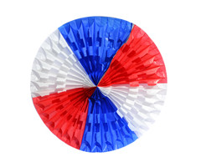
PLANIFICACIÓN CLASES VIRTUALES SEMANA N° 24 FECHA : 11- Septiembre-2020
Colegio Jean Piaget
Mi escuela, un lugar para aprender y crecer en un ambiente saludable

Slide 2
ASIGNATURA /CURSO | Tecnología 4° Básico
NOMBRE DEL PROFESOR/A | Alicia Cuellar
EDUCADORA DIFERENCIAL
OBJETIVO DE APRENDIZAJE PRIORIZACIÓN NIVEL 1 | Crear diseños de objetos o sistemas tecnológicos simples para resolver problemas: desde diversos ámbitos tecnológicos y tópicos de otras asignaturas; representando sus ideas a través de dibujos a mano alzada, dibujo técnico o usando TIC; explorando y transformando productos existentes (OA 1)
INDICADORES DE EVALUACIÓN PARA OA | › Dibujan objetos tecnológicos que den respuesta a un problema por medio de croquis bocetos y las vistas principales (alzado, planta y perfil).
CONTENIDO /HABILIDADES | Crear, organizar, aplicar, transformar, identificar, usar, comunicar.
OBJETIVO DE LA CLASE | Diseñar o dibujar un objeto tecnológico que resuelva una necesidad humana específica
EVALUACIÓN | Ticket de salida

Slide 3
Reglas para una buena clase
Puntualidad
tener materiales solicitados
Ser respetuoso con el profesor y sus compañeros
Mantener micrófono apagado y cámara encendida(solo si el alumno quiere)
Dudas o consultas
Estar atento a la clase online

Slide 4
Inicio Activación Conocimientos Previos
RECORDEMOS
¿Qué necesidades podemos satisfacer con una lavadora?
¿Qué forma tiene una lavadora?

Slide 5
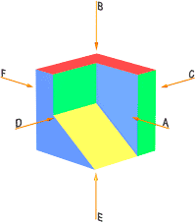
VISTAS DE UN OBJETO
Se denominan vistas principales de un objeto, a las proyecciones de distintas direcciones desde donde se mire un objeto

Slide 6
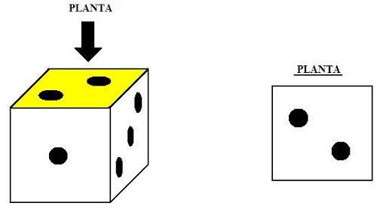
Vista de planta
Es la vista desde arriba de un objeto

Slide 7
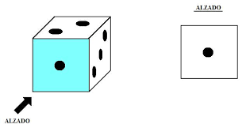
VISTA DE ALZADO
Es la vista del objeto desde el frente

Slide 8
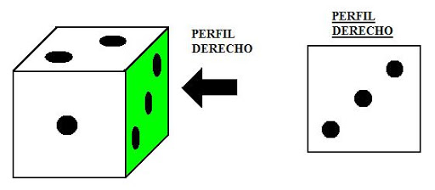
VISTA DE PERFIL
Resultado de dibujar el objeto visto desde el lateral.

Slide 9
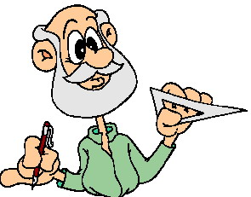
MANOS A LA OBRA
AHORA QUE YA SABEMOS SOBRE LOS DIFERENTES TIPOS DE VISTAS DE UN OBJETO, ES MOMENTO DE OBSERVAR NUESTRO ENTORNO E IDENTIFICAR CADA UNA DE SUS PARTES.

Slide 10
CAJA DE FÓSFOROS
VISTA DE PLANTA | VISTA DE ALZADO | VISTA DE PERFIL

Slide 11
MESA DEL COMEDOR
VISTA DE PLANTA | VISTA DE ALZADO | VISTA DE PERFIL

Slide 12
ESTUCHE
VISTA DE PLANTA | VISTA DE ALZADO | VISTA DE PERFIL

Slide 13
TICKET DE SALIDA
Tecnología
SEMANA 24
CIERRE
Nombre: _______________________________________
1) ¿Qué necesidades satisface el estuche? Explica
2) Al estar presenta en la clase online ¿Qué vista observas de tú objeto?
(computador, teléfono, Tablet) Explica
3) ¿En qué actividad de tú vida diaria utilizas la mesa del comedor? Explica
Enviar fotografía de este ticket de salida al:
Correo: Alicia.cuellar@colegio-jeanPiaget.cl

